Slide 1
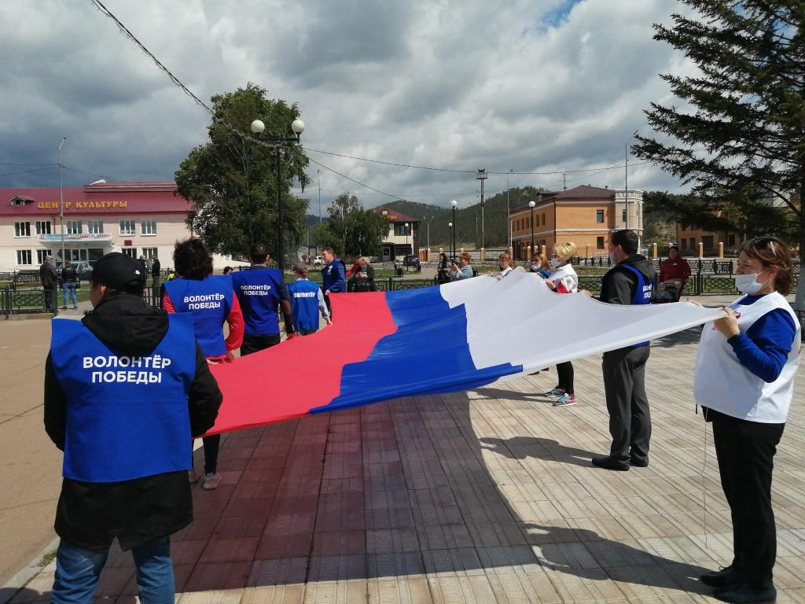
МОЛОДЁЖНАЯ ПОЛИТИКА

Slide 2
Численность молодёжи проживающей в Прибайкальском районе
Всего населения – 25634 человек
Молодёжи (от 14 до 35 лет) – 4834 чел. (18.85%)

Slide 3
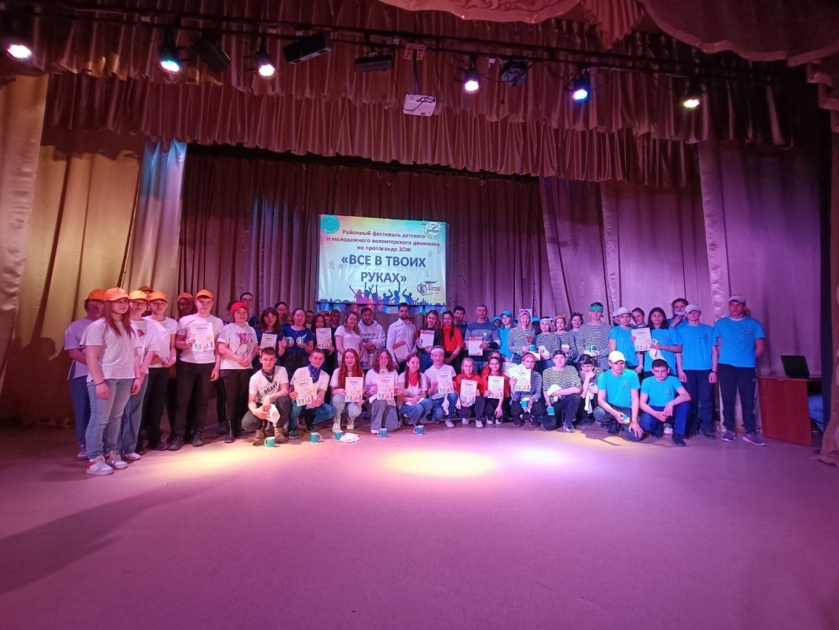
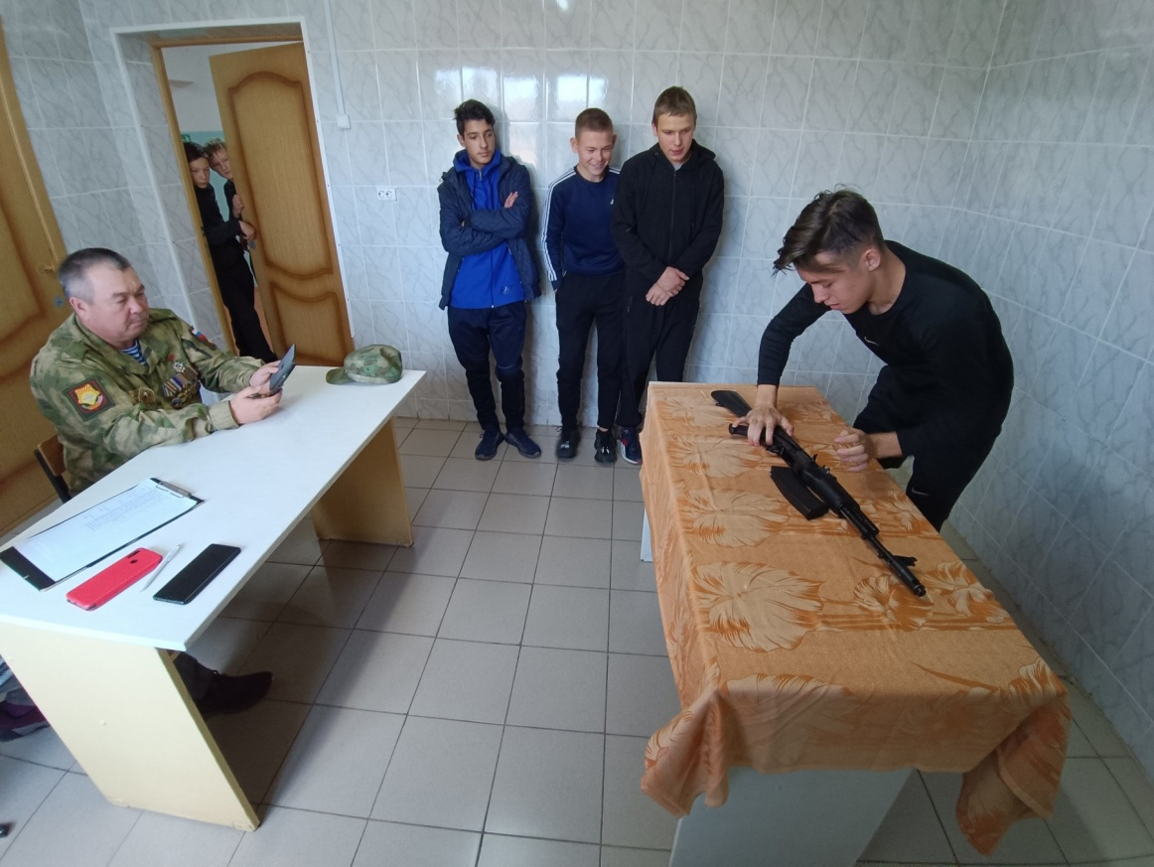
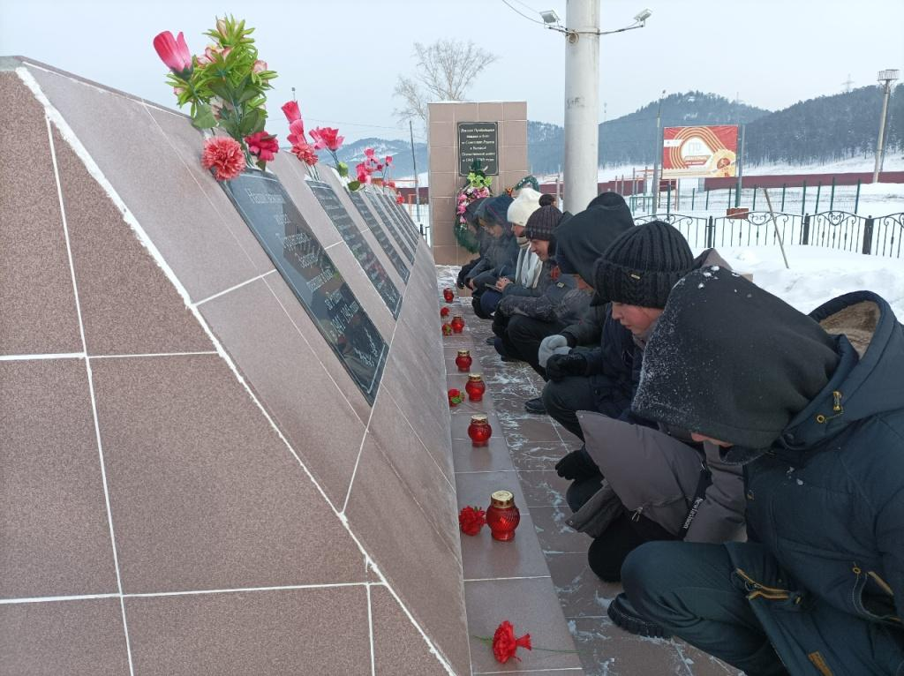
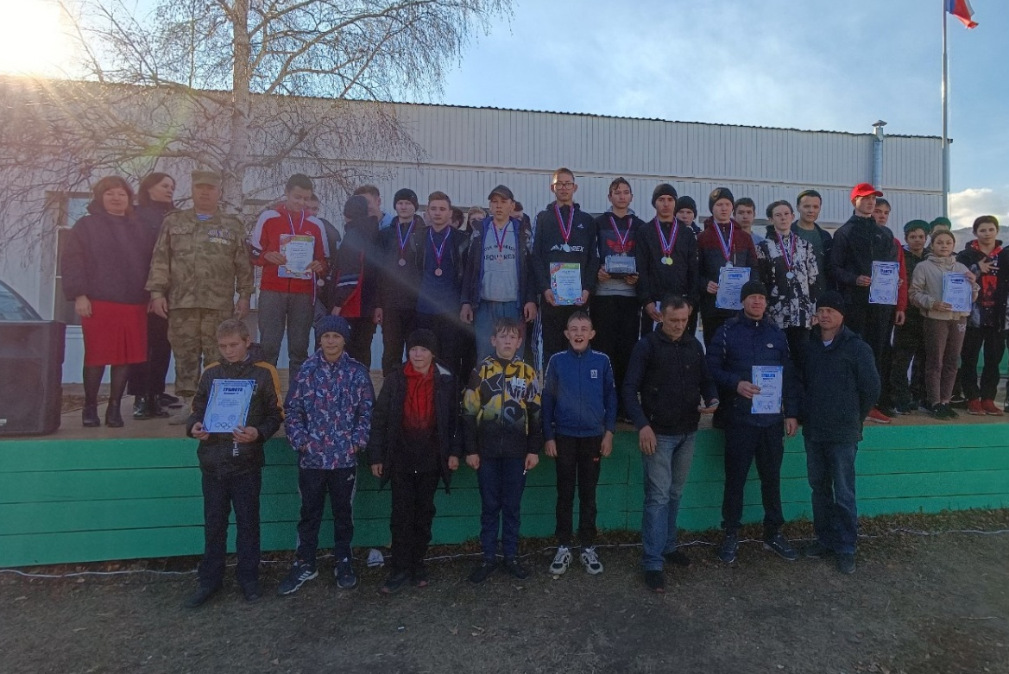

Slide 4
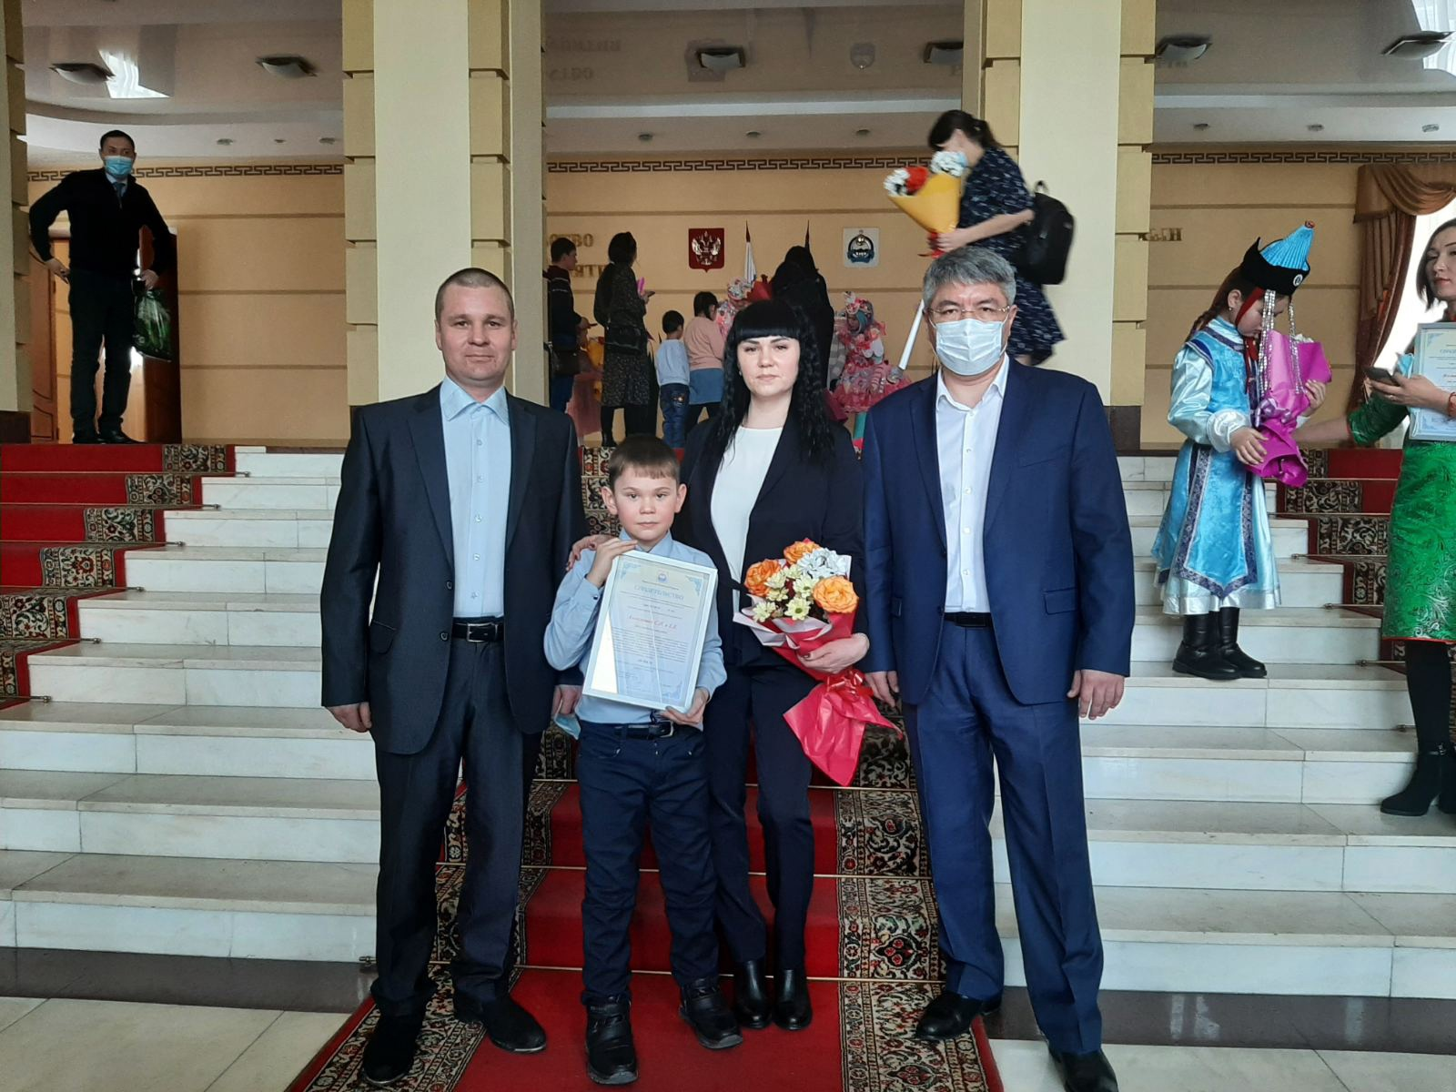
Обеспечение жильем молодых семей

Slide 5
Количество молодых семей получивших жилищную социальную выплату
(2015-2022 гг.)

Slide 6

Волонтерская деятельность
Направления добровольчества:
Социальное волонтерство
Экологическое волонтерство
Спортивное волонтерство
Культурное волонтерство
Донорство
Медиаволонтерство
Патриотическое воспитание

Slide 7
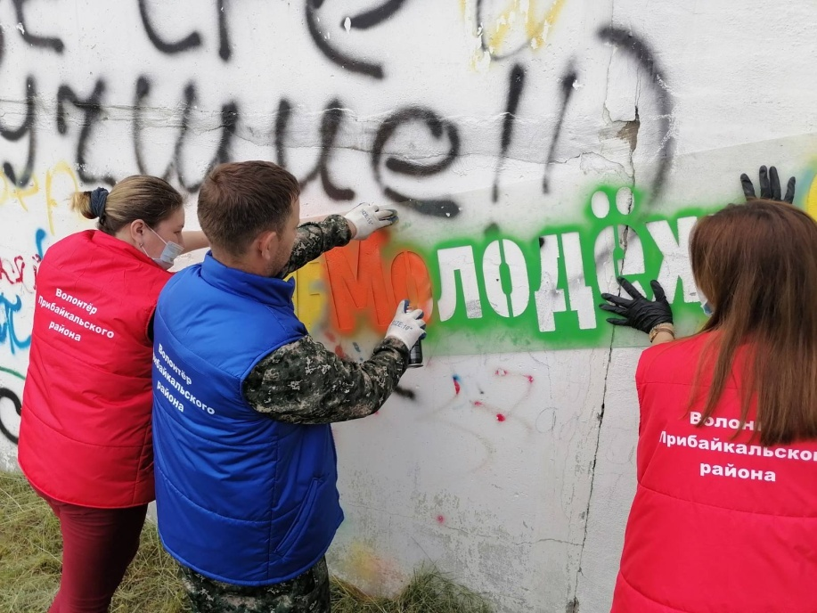
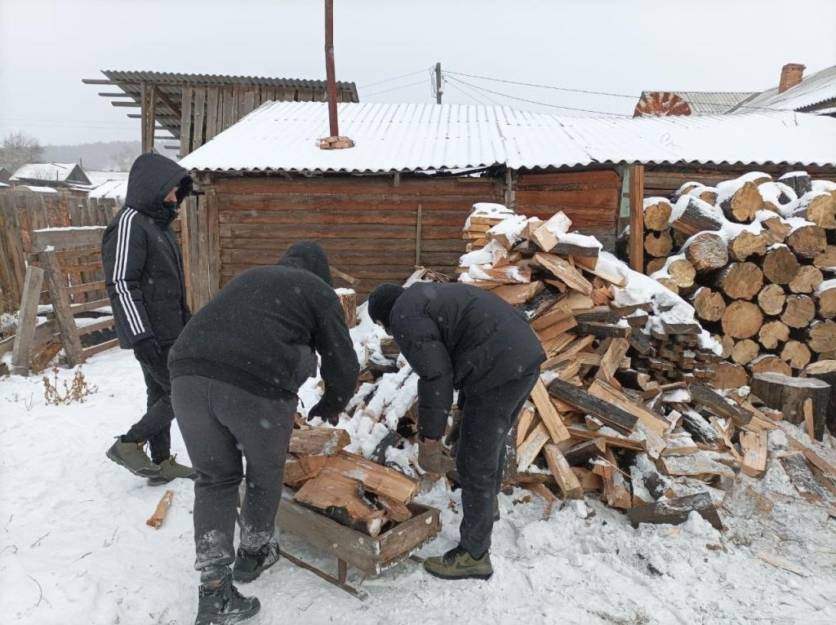
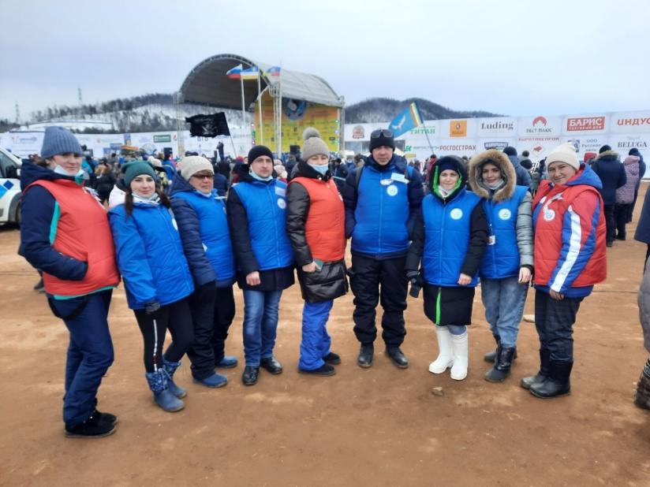
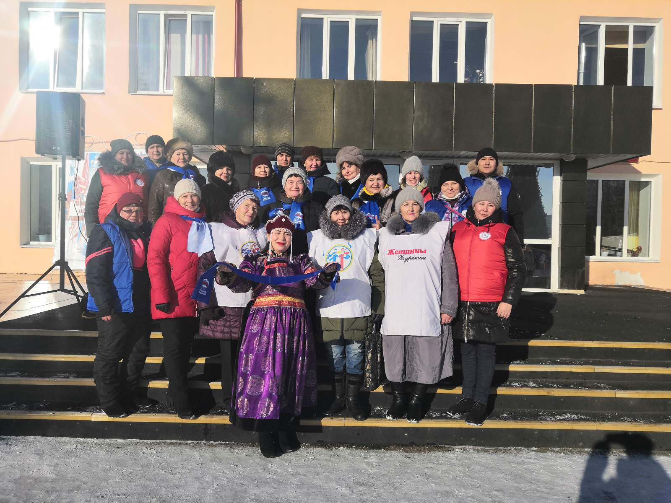

Slide 8
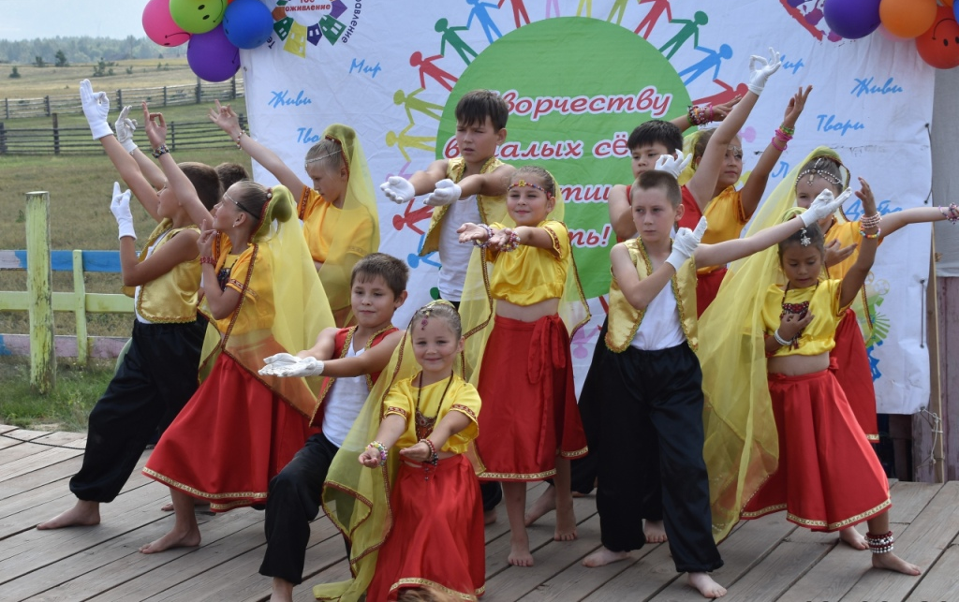
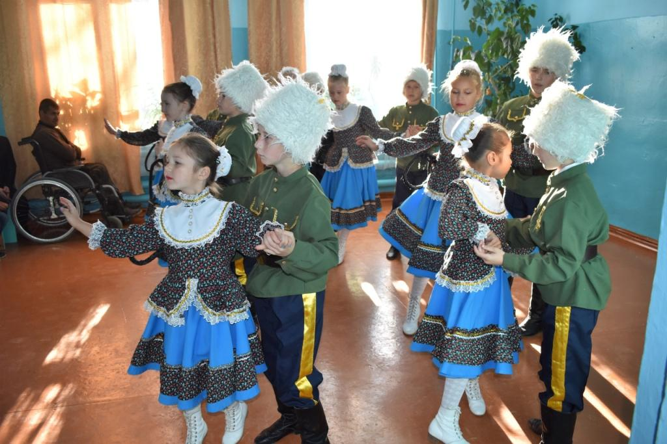
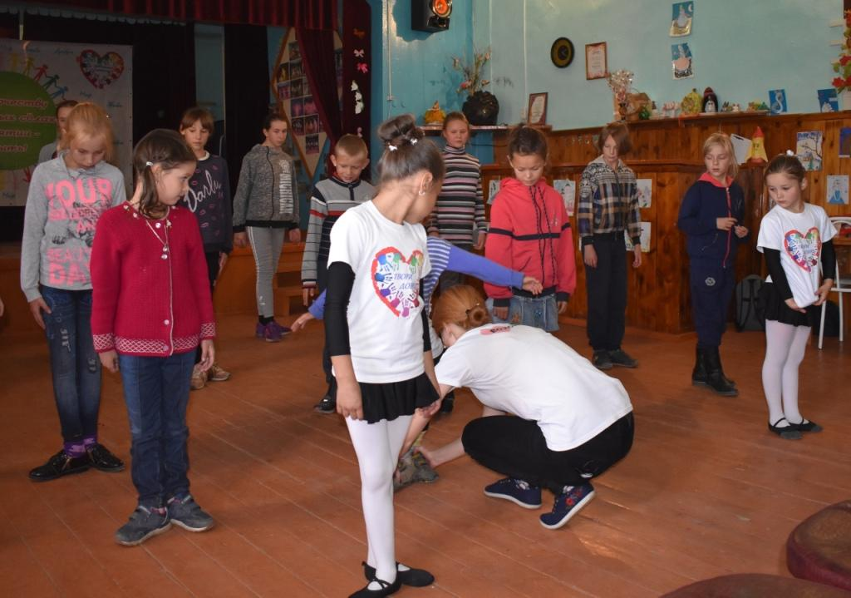
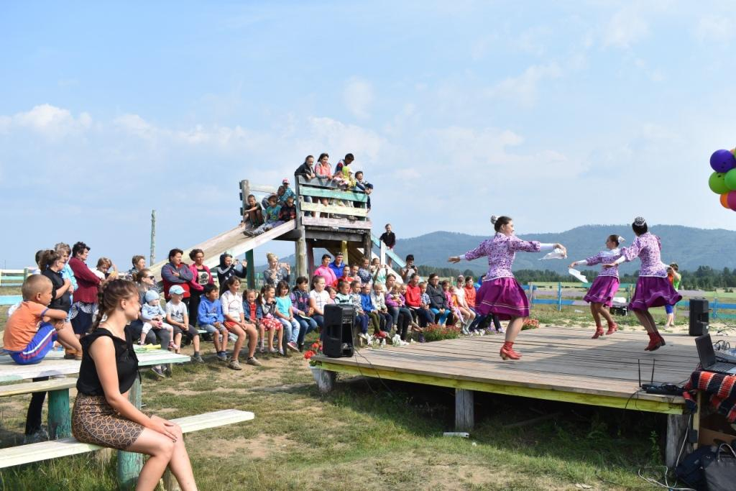
Социальный проект «Творчеству в малых сёлах – быть!»

Slide 9
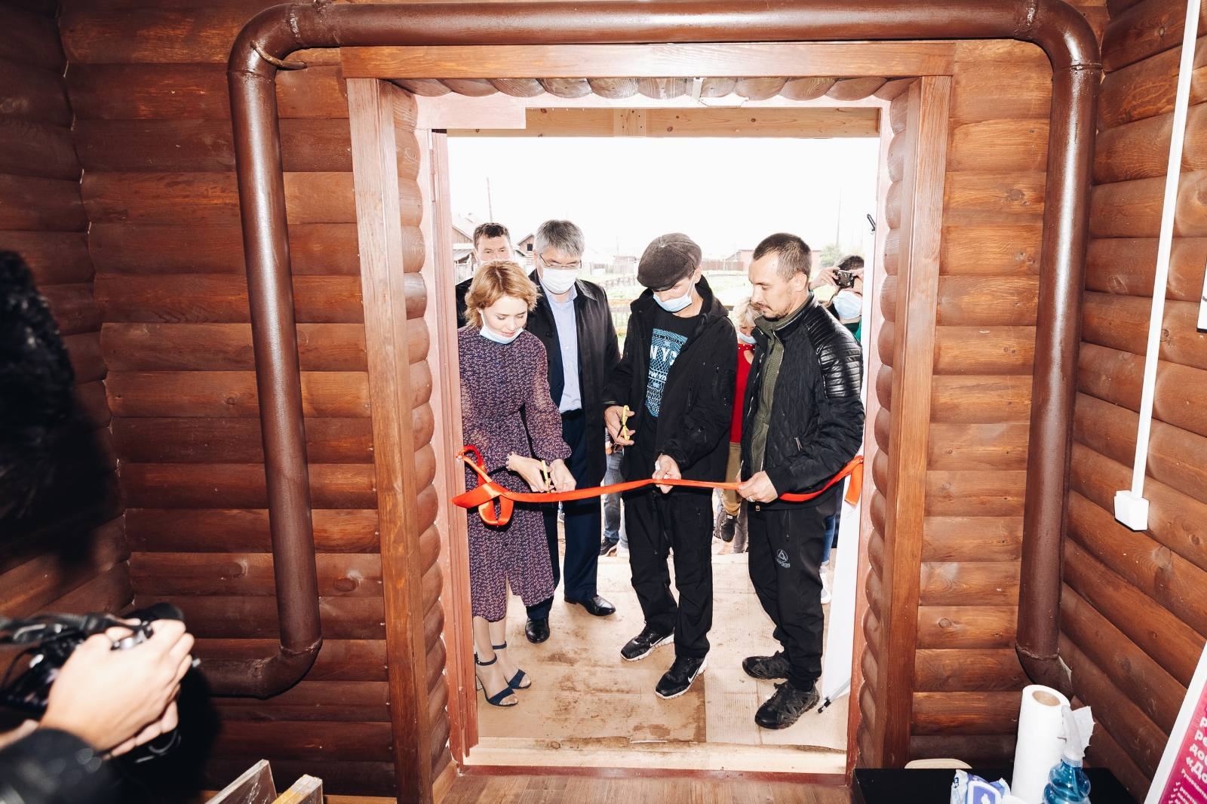
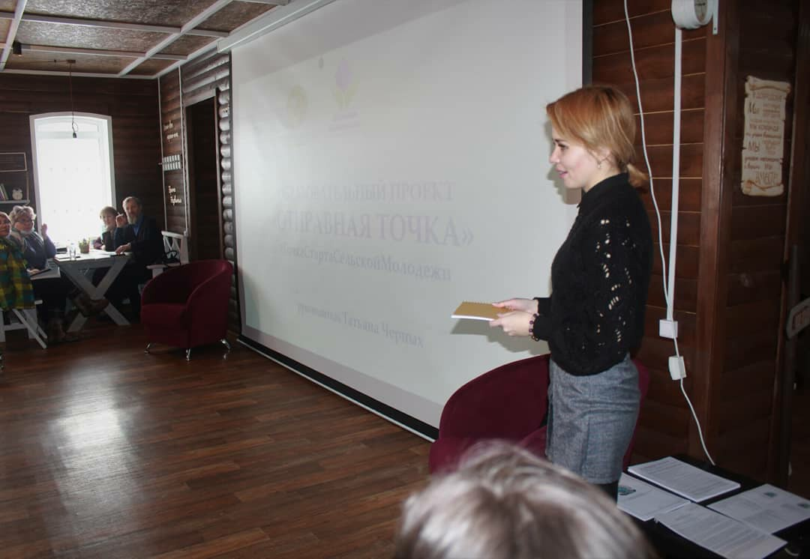
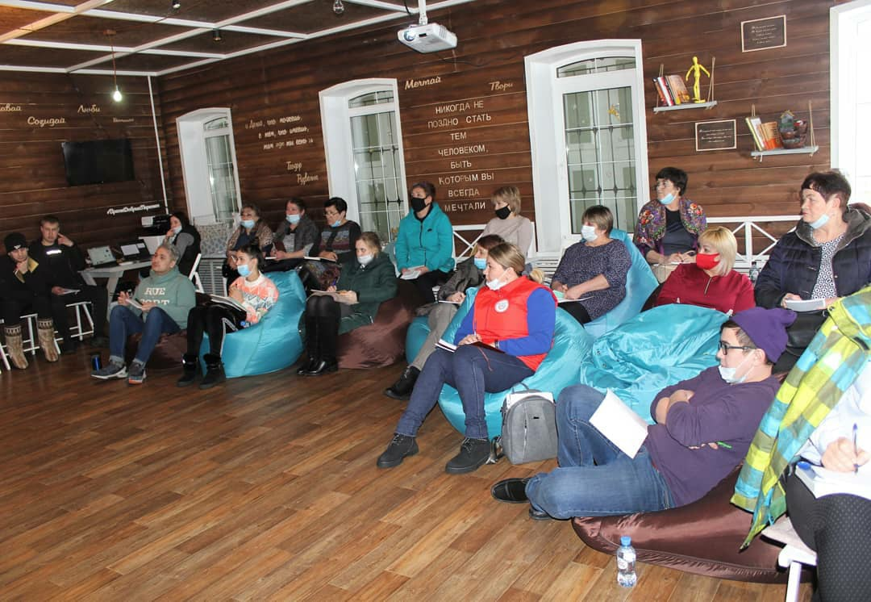
Ресурсный центр Добро Дом

Slide 10
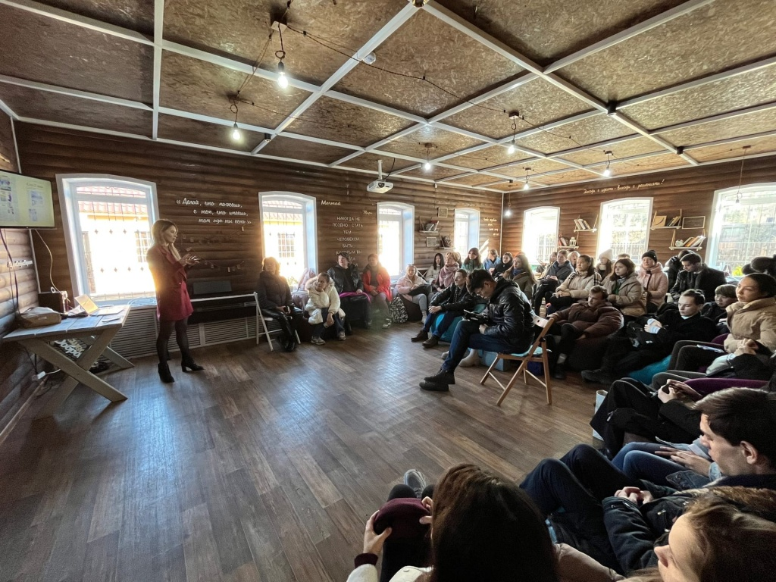
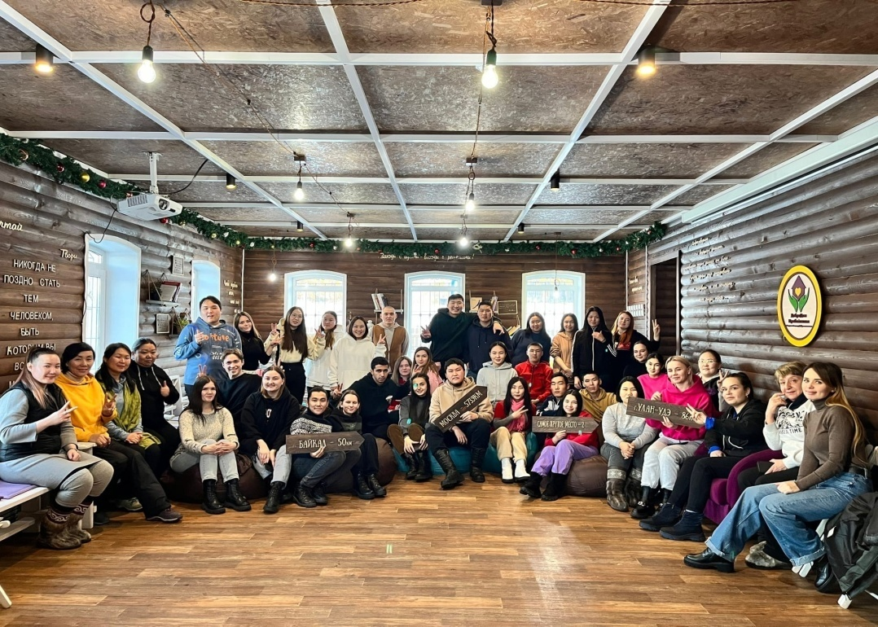
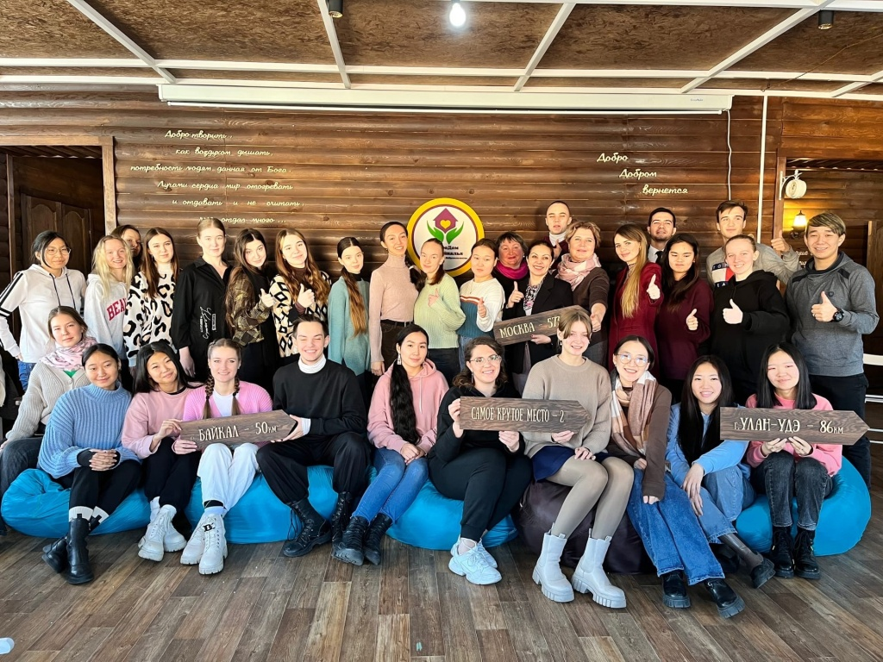
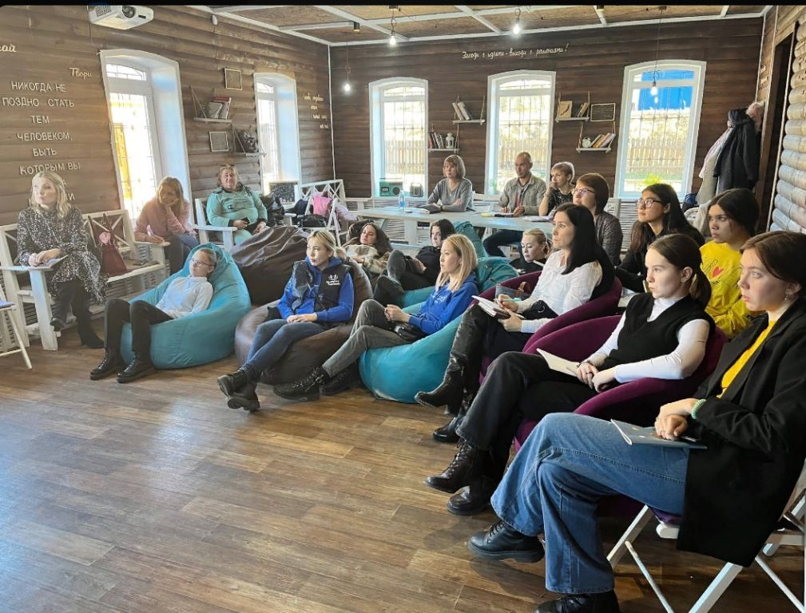

Slide 11

Грантовая поддержка молодёжных инициатив
С 2016 года работает местное отделение Региональной молодежной общественной организации «Федерация молодежи Бурятии» Прибайкальского района.

Slide 12
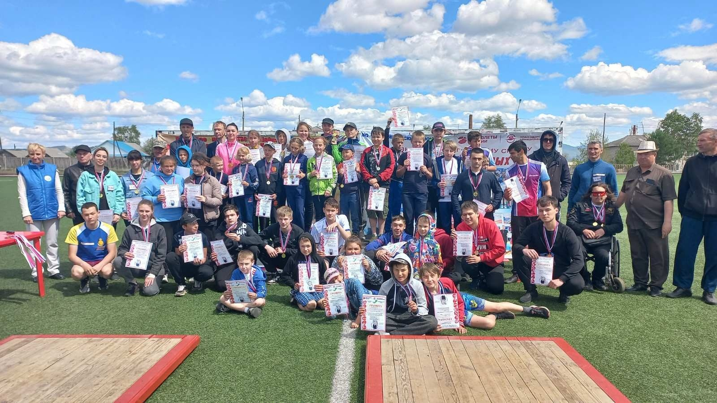
проект «Сильный спорт для сильных духом!»

Slide 13
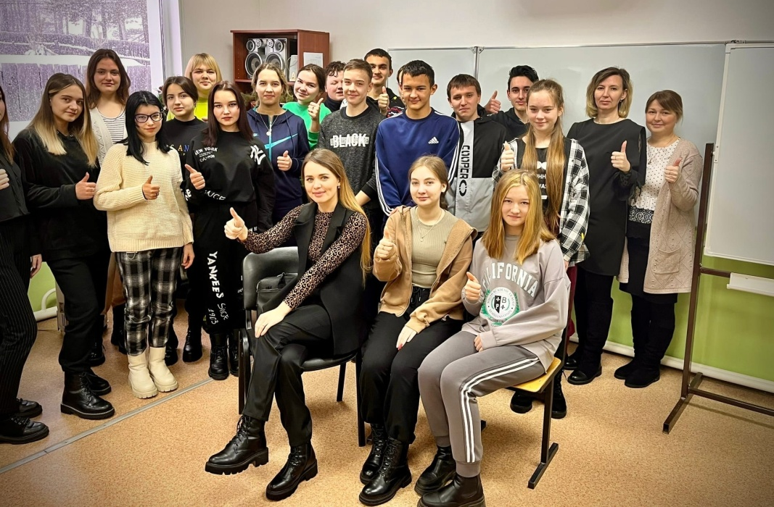
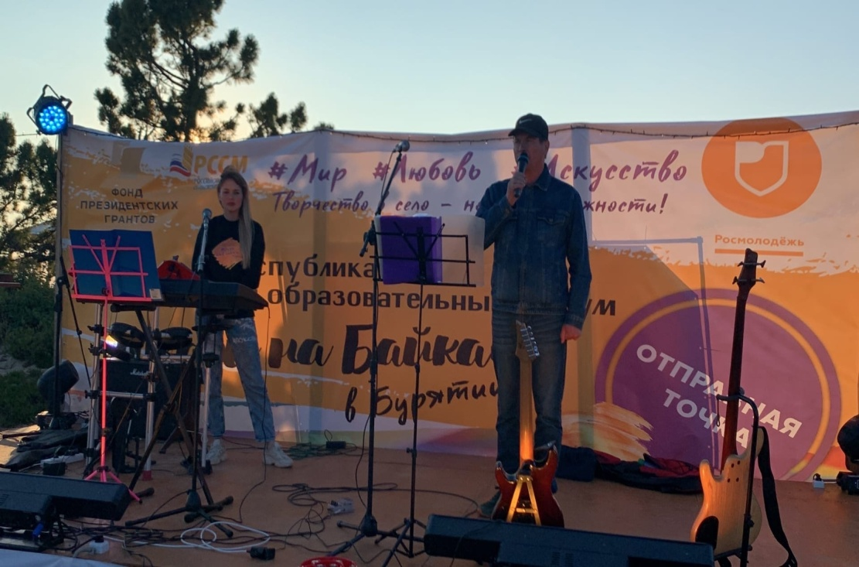

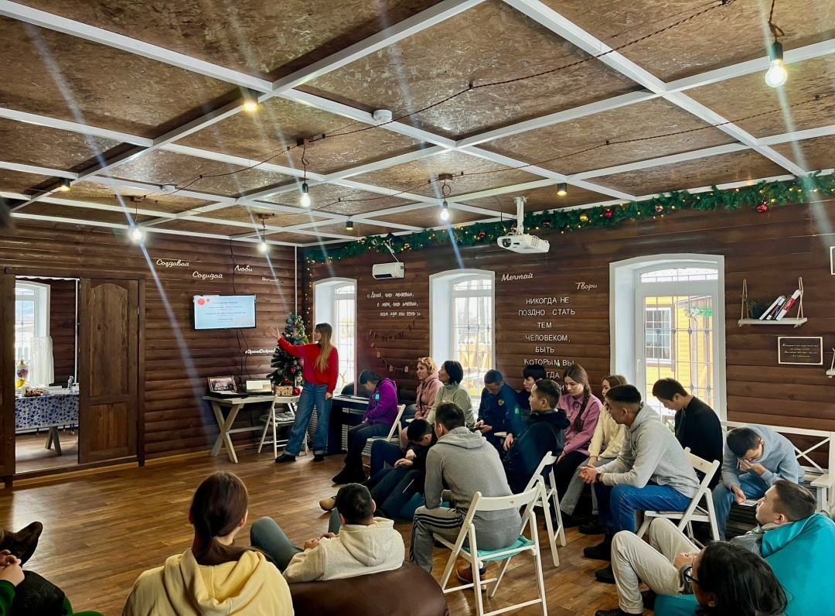
Грант Федерального агентства по делам молодежь 1 млн. 160 тыс.руб Проект «Отправная точка»

Slide 14
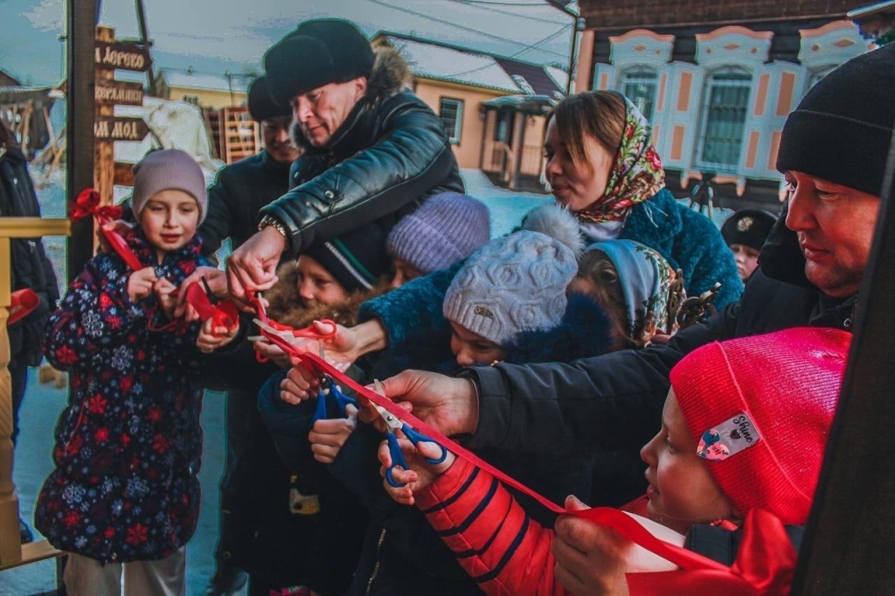
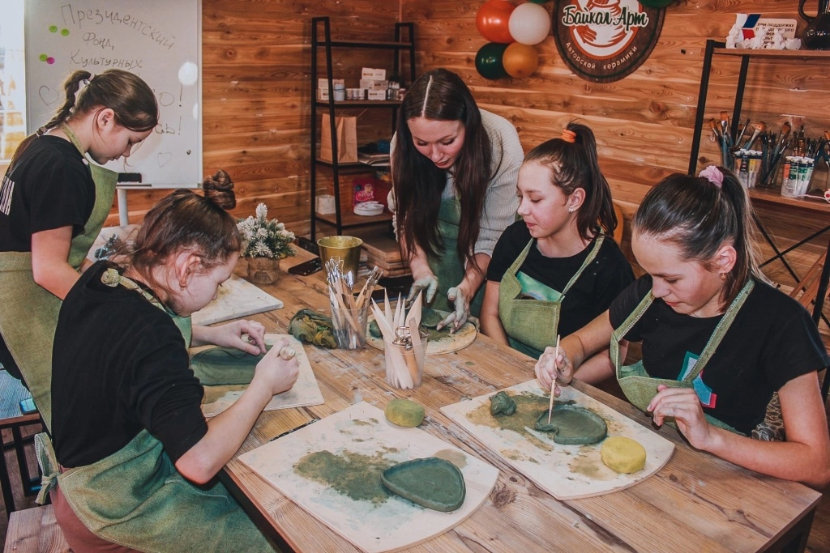
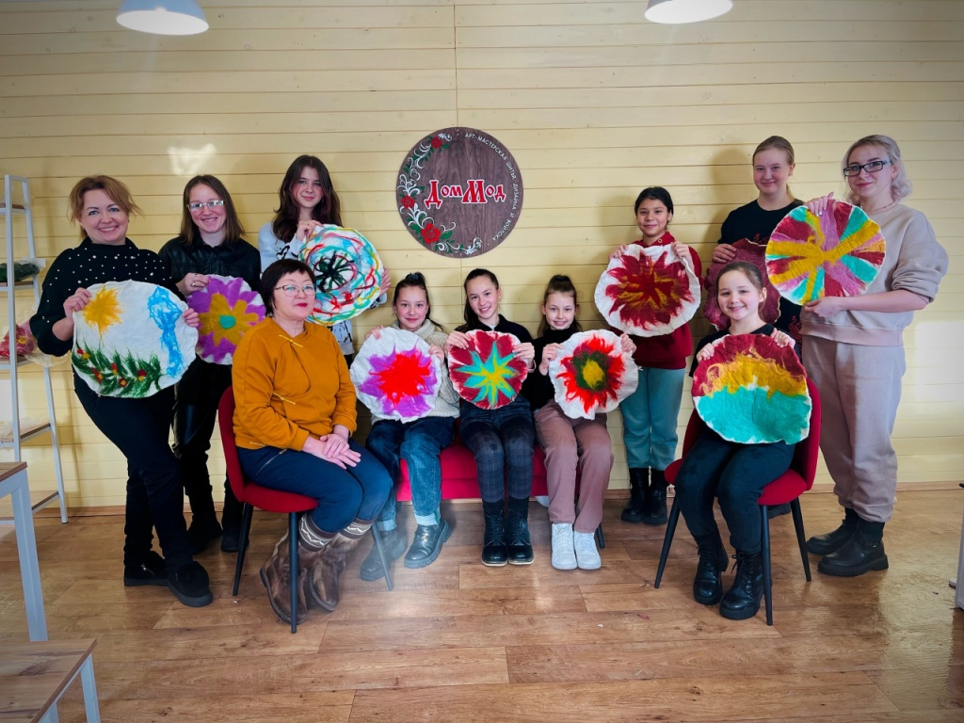
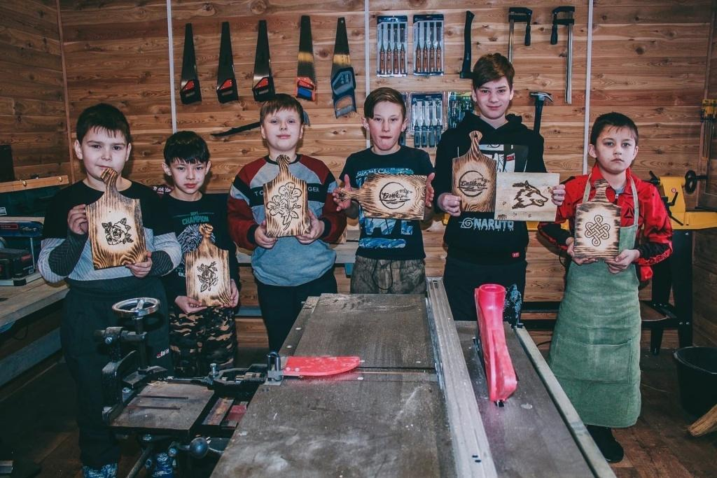
Грант 4 млн. 300 тыс.руб. Президентского фонда культурных инициатив.
Проект «Центр креативного развития «АРТ БАЙКАЛ».

